Slide 1



Meteorologia – Pratico-Laboratorial
PL04: A radiossondagem
LEEA
LMOG
Pedro Matos Soares | pmsoares@fc.ul.pt | 8.3.26
Miguel Mendes Lima | malima@fc.ul.pt | 8.3.15

Slide 2
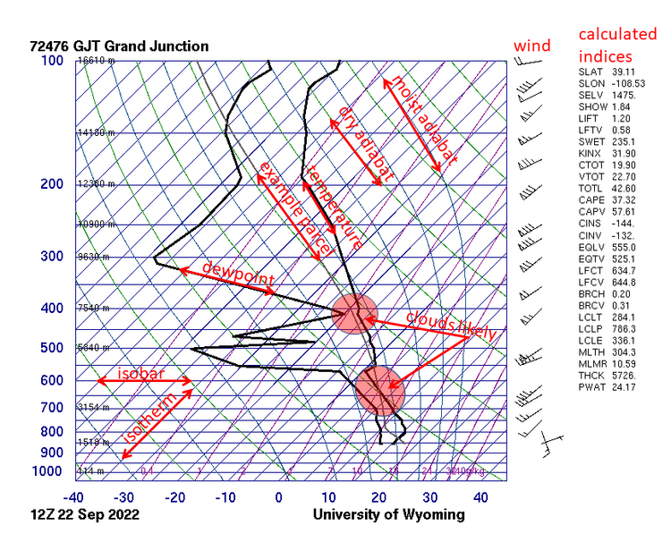
Exemplo de radiossondagem:
Muito complexo para o olho não treinado.
Dá (quase) toda a informação necessária para estudar a atmosfera de forma instantânea:
  Podemos identificar zonas de formação de nuvens.
  Podemos perceber potenciais zonas de instabilidade.
  Podemos percecionar as diferentes camadas da atmosfera.
Tem também pontos negativos, relacionados à maneira como são obtidos.

Slide 3
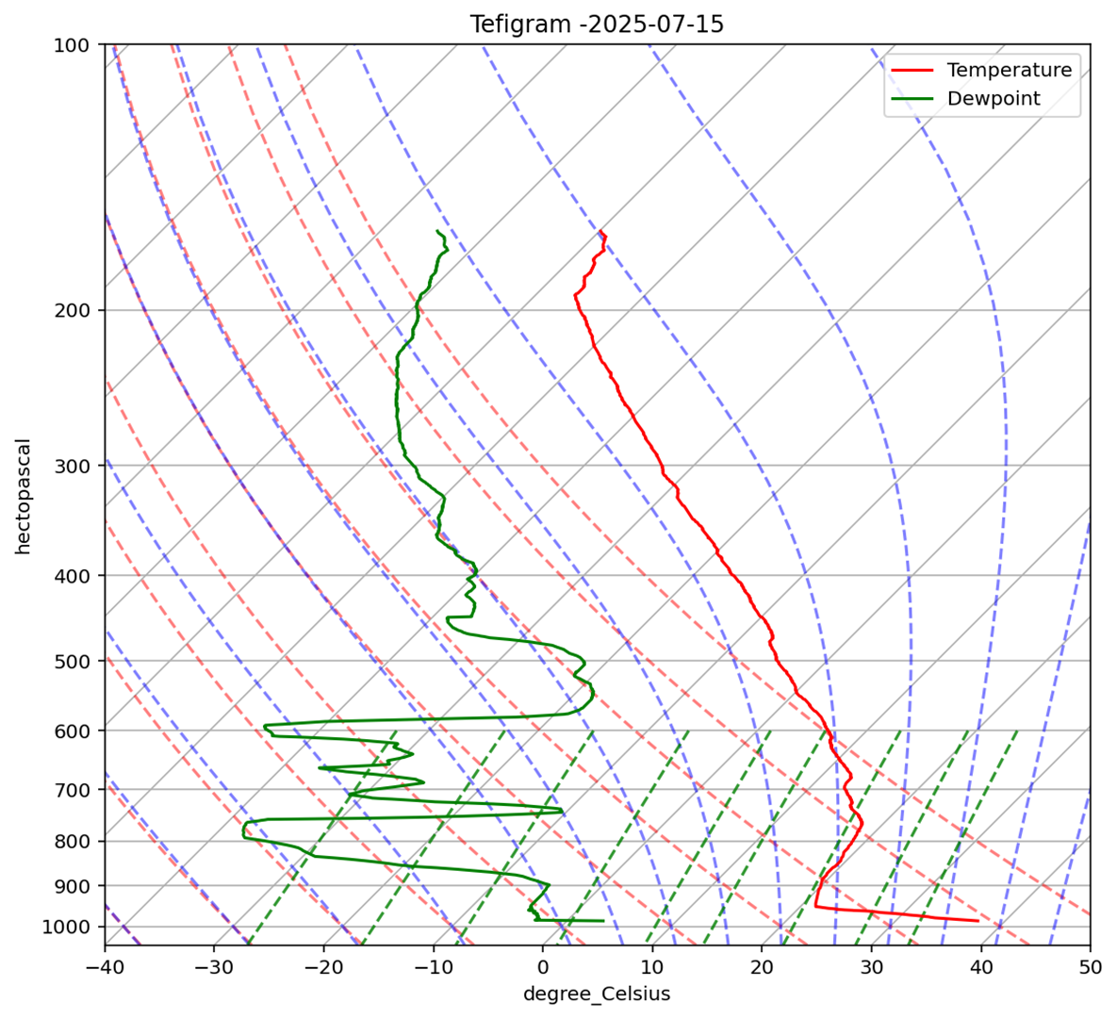
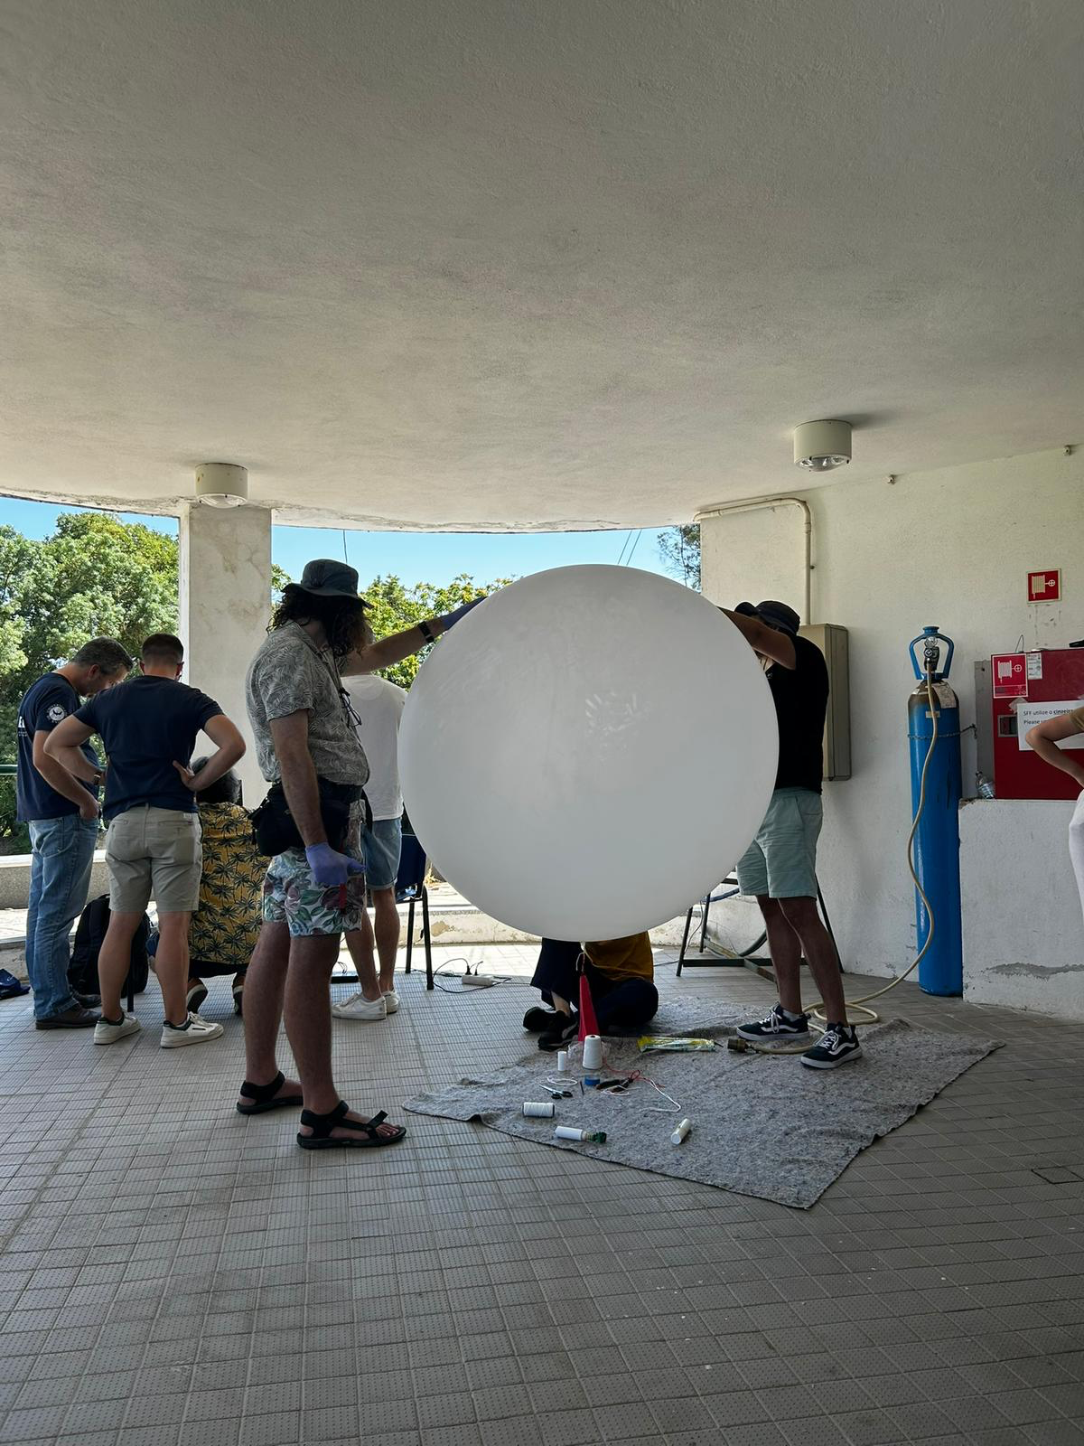
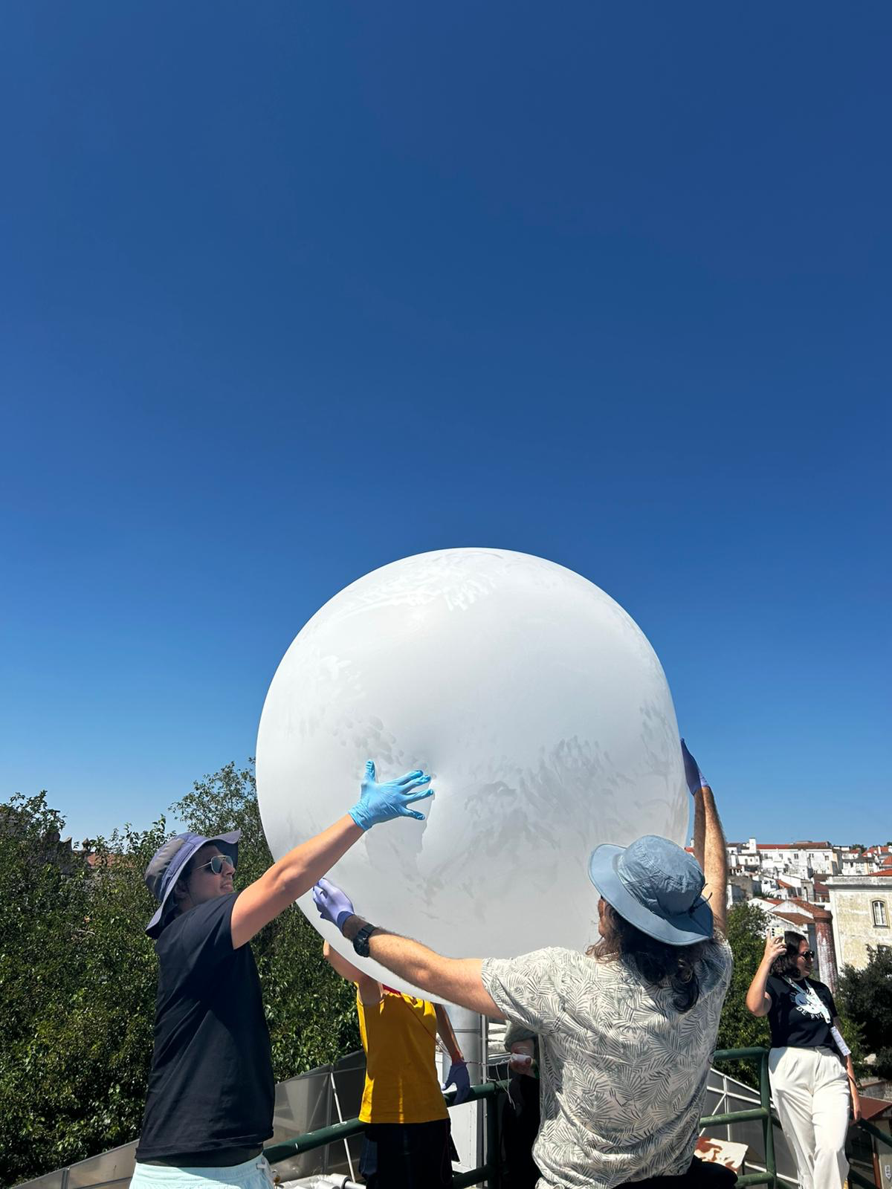
Outro exemplo... Realizado em Évora em Julho:
As radiossondagens são obtidas através do lançamento de um balão atmosférico.

Slide 4
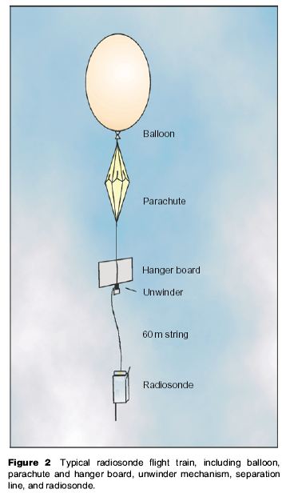
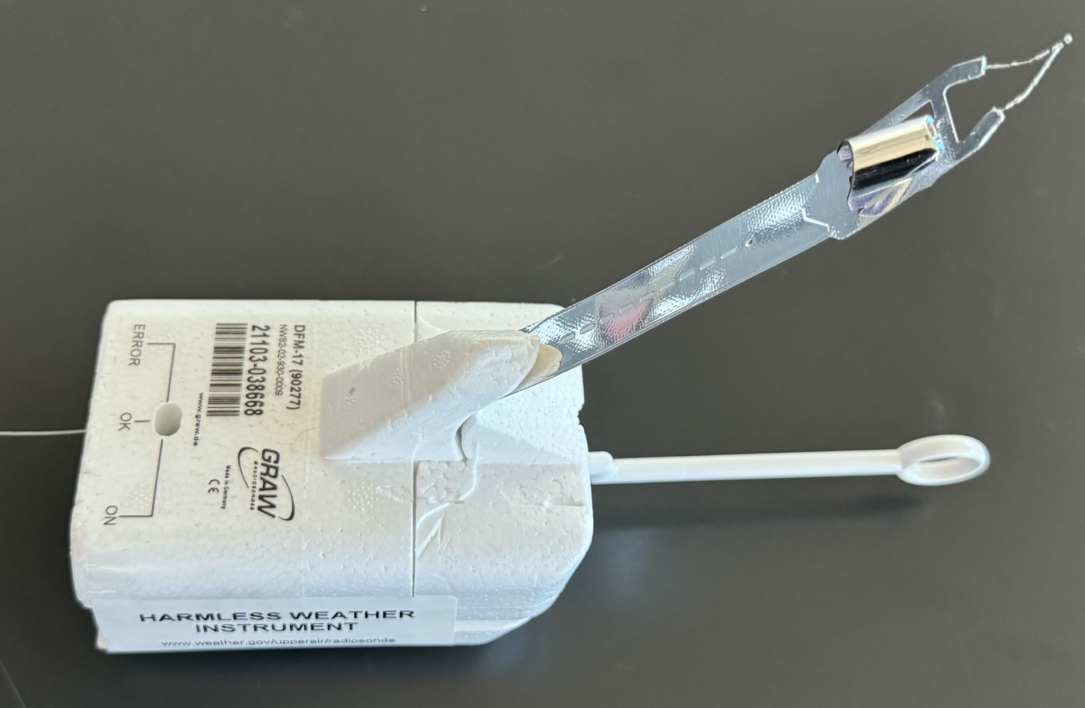
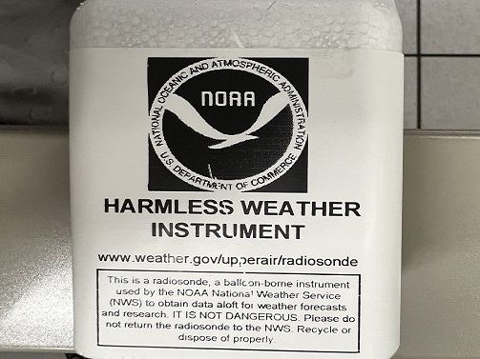
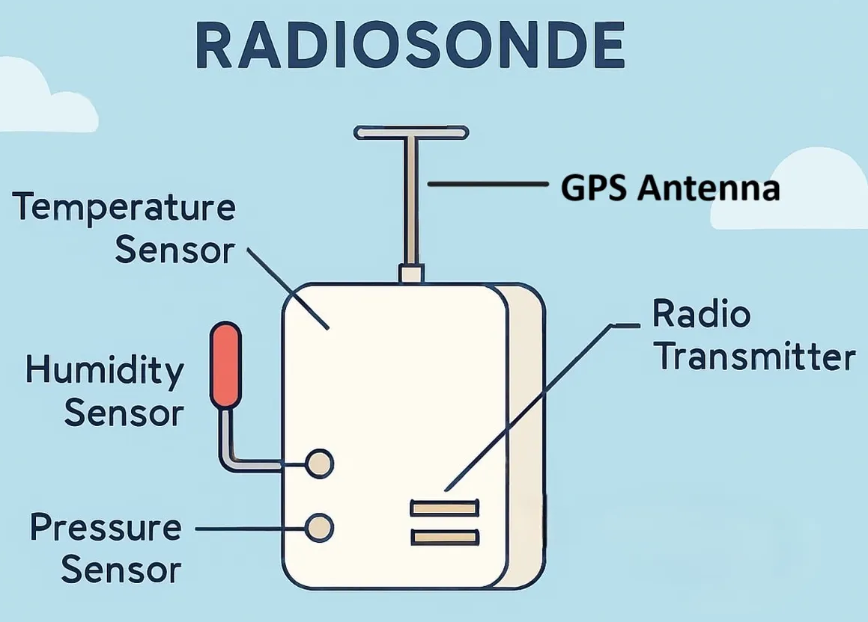
A típica radiosonda:
O que é medido?
Pressão (altitude);
GPS (localização);
Humidade;
Temperatura.
Também pode levar um rádio para transmitir os dados em tempo real.

Slide 5
A típica radiossondagem:
1
Os técnicos enchem o balão, tipicamente com hélio puro.
Os sensores são testados, baterias carregadas
2
O balão é lançado. Pode subir com velocidades de 300 [m s⁻¹]
Os dados são recolhidos e transmitidos, o balão vai aumentando substancialmente em volume
3
Depois do balão rebentar, os técnicos podem recolher a sonda para que seja reutilizada.
O balão rebenta (~20-35 km), o paraquedas abranda a descida, o sinal de GPS é transmitido

Slide 6
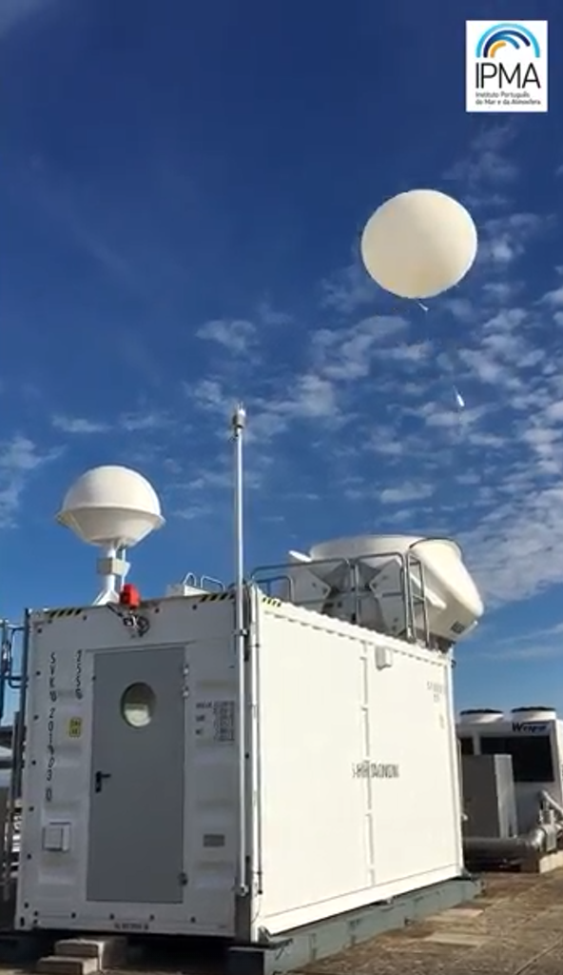
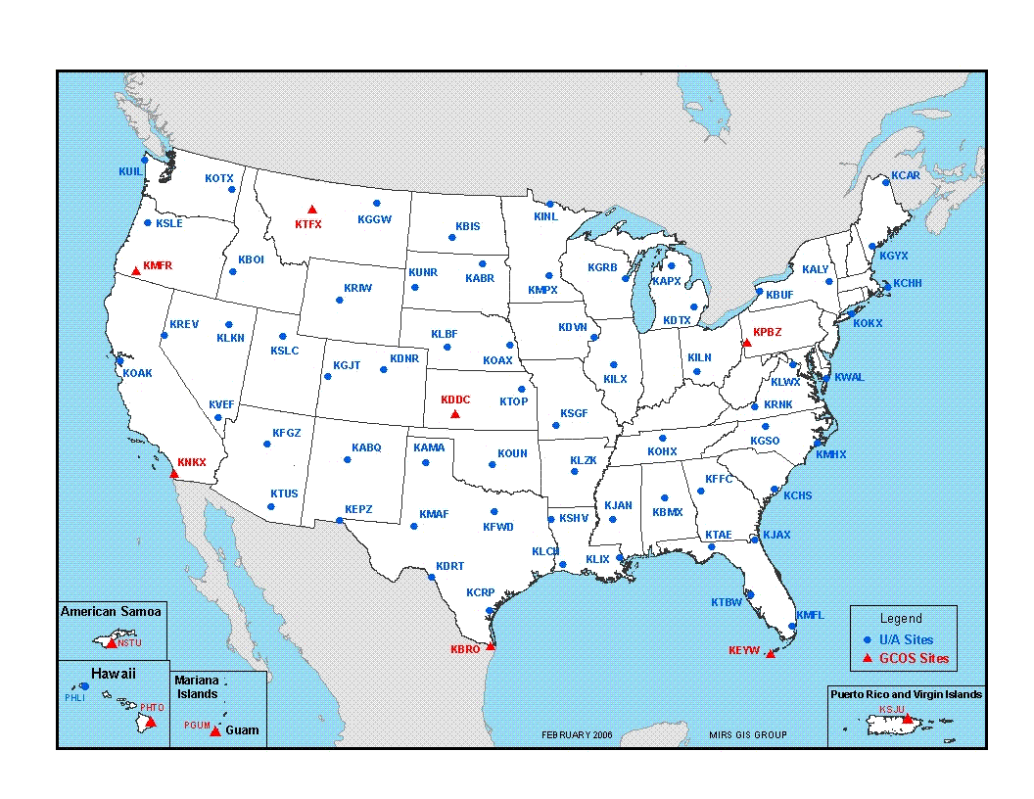
Os típicos usos das radiossondagens:
2
Aviação: Ajuda os pilotos a perceber os ventos e turbulência em sítios chave.
1
Previsão e/ou validação de modelos em tempo real.

Slide 7
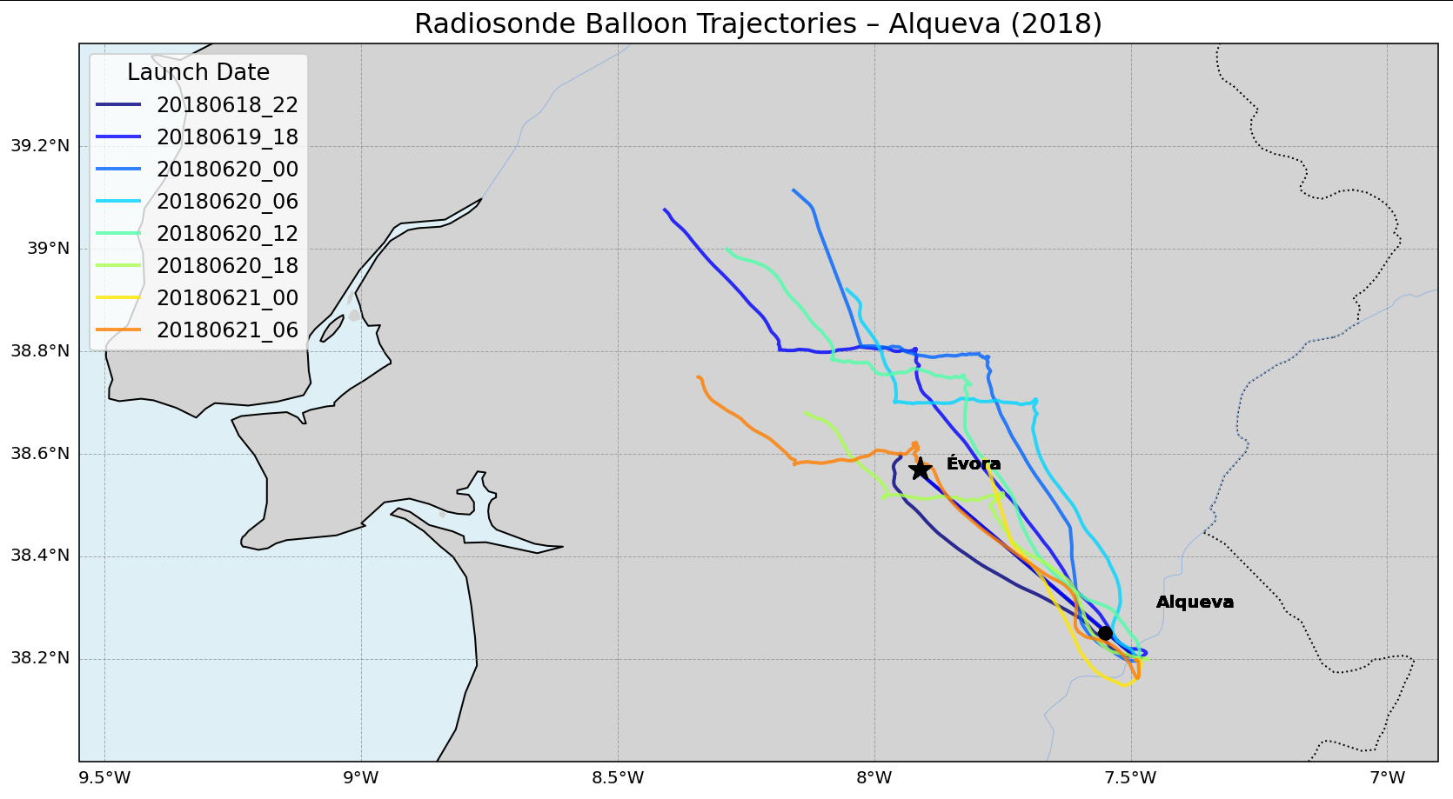
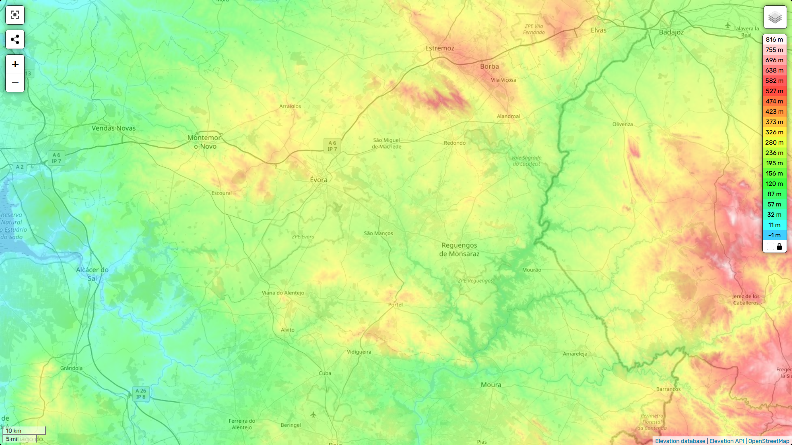
Os típicos usos das radiosondagens:
3
Estudos de clima e/ou meteorologia local a médio-prazo.

Slide 8
Voltando ao caso prático de Évora:
O GPS teve um problema e não se soube a localização dele, podemos usar os resultados de forma viável?
De um modo geral, sim! Contudo os resultados são mais fiáveis quanto mais perto estivermos do solo
E os resultados?
Neste caso (um dia seco, com cerca de 40ºC à superfície), o céu estava limpo, a radiosondagem dá-nos a indicação duma camada com humidade baixa de forma quase constante.

Slide 9
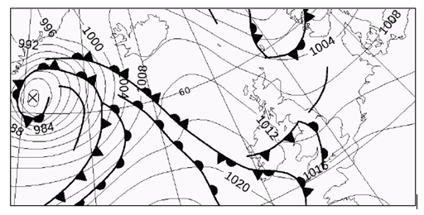
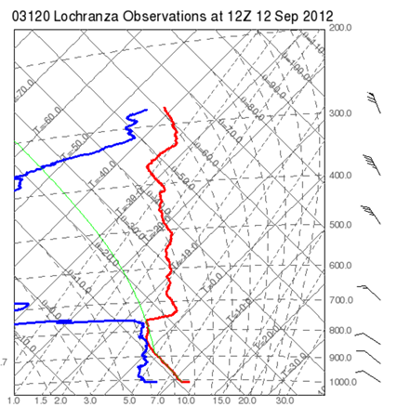
Mas, o que seria duma radiossondagem num caso “mais interessante”?
Neste caso temos uma baixa atmosfera algo húmida, até com possível formação de nuvens a partir dos 900 até aos 750 hPa (nuvens pouco altas/profundas).
Na média/alta troposfera temos um ambiente extremamente seco, típico de uma situação de crista.

Slide 10
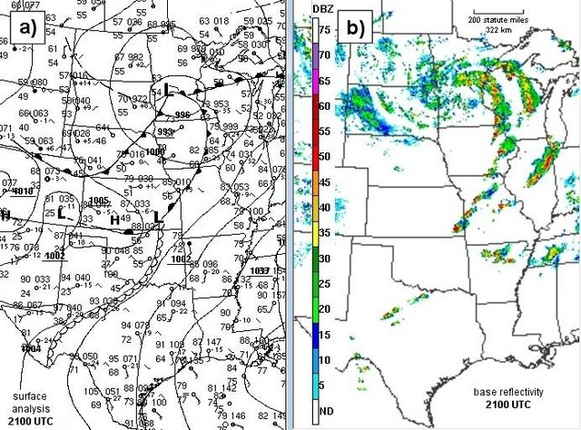
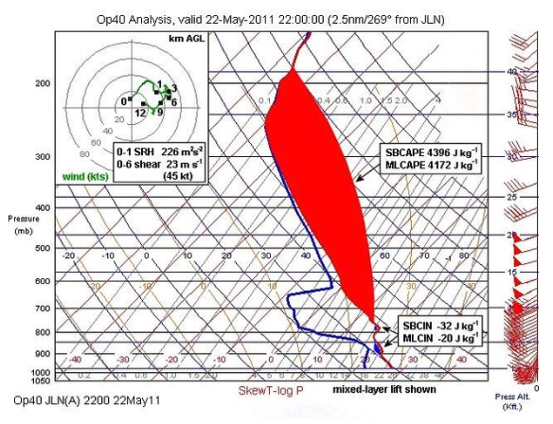
Mas, o que seria duma radiossondagem num caso “mais interessante”?
Num caso completamente inverso, durante a formação duma supercélula e consequente tornado, podemos calcular a energia convectiva potencial (CAPE) que nos dá a informação do possível grau de intensidade destes eventos.

Slide 11
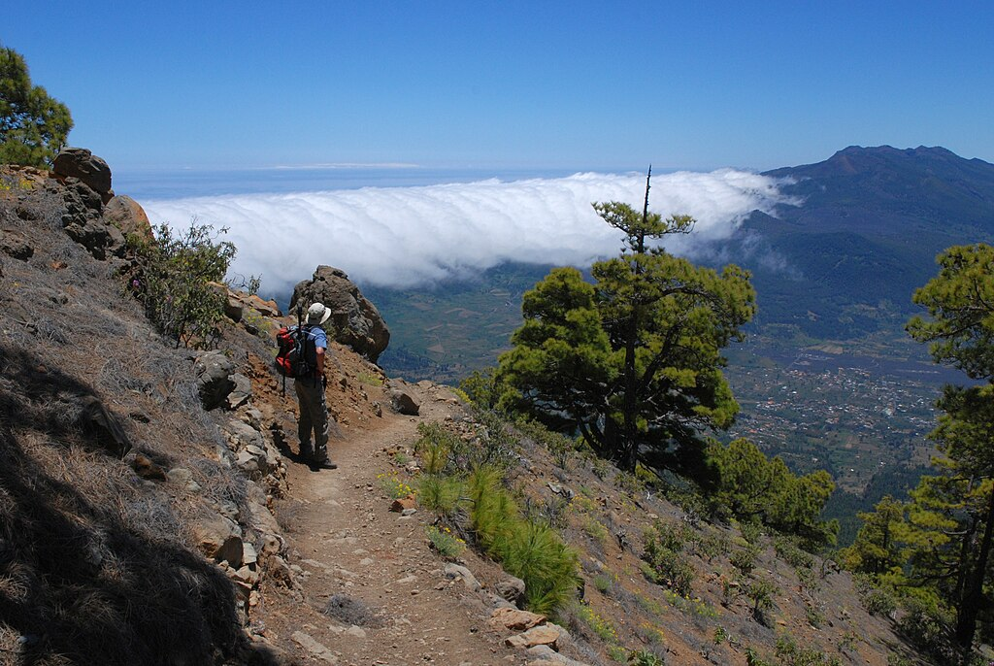
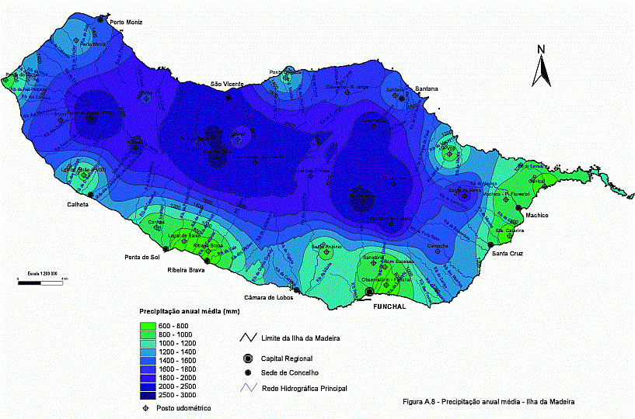
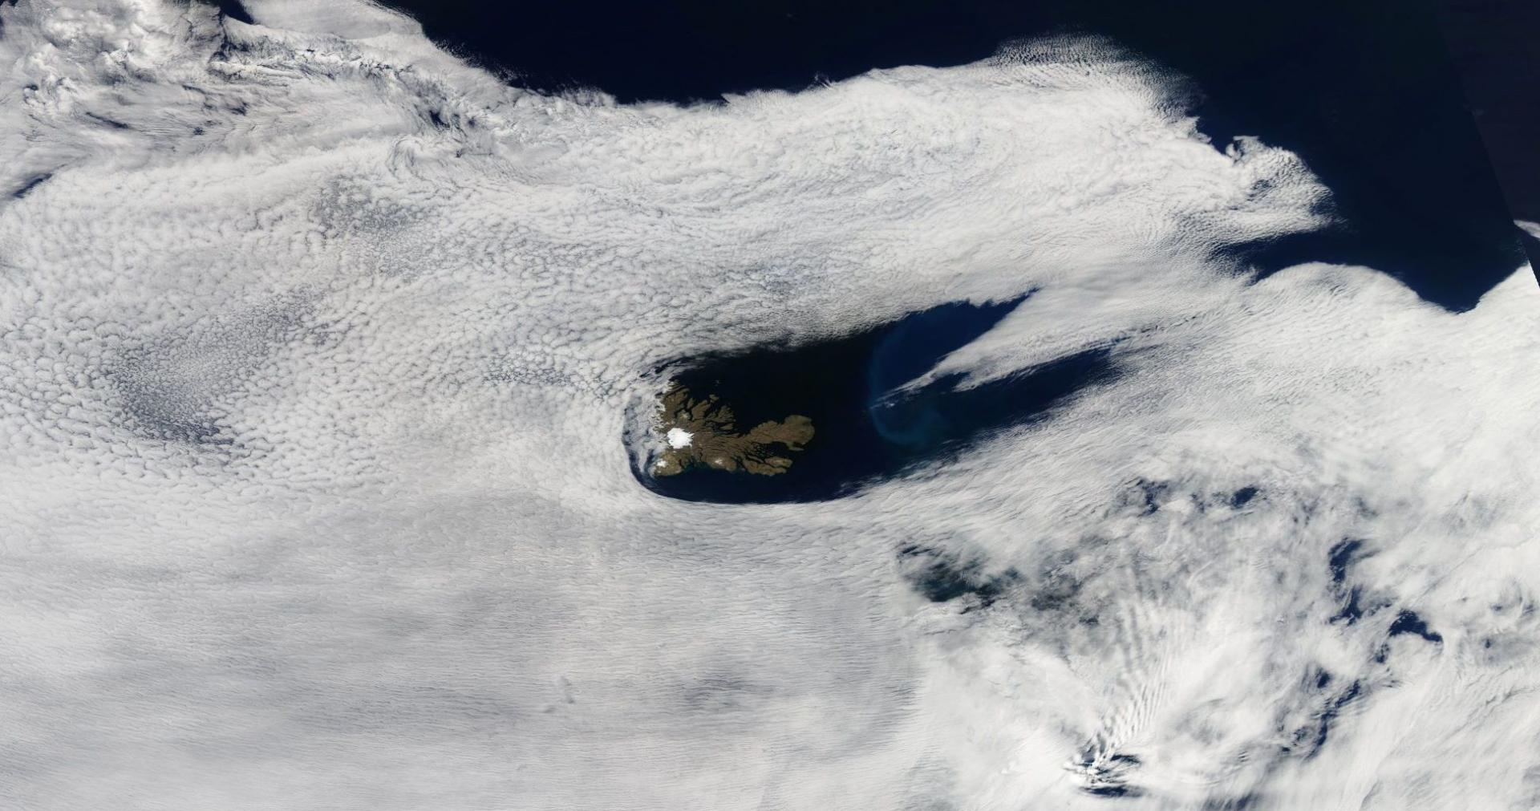
Idealmente começamos com casos idealizados (e mais fáceis) primeiro...
O efeito Foehn!

Slide 12
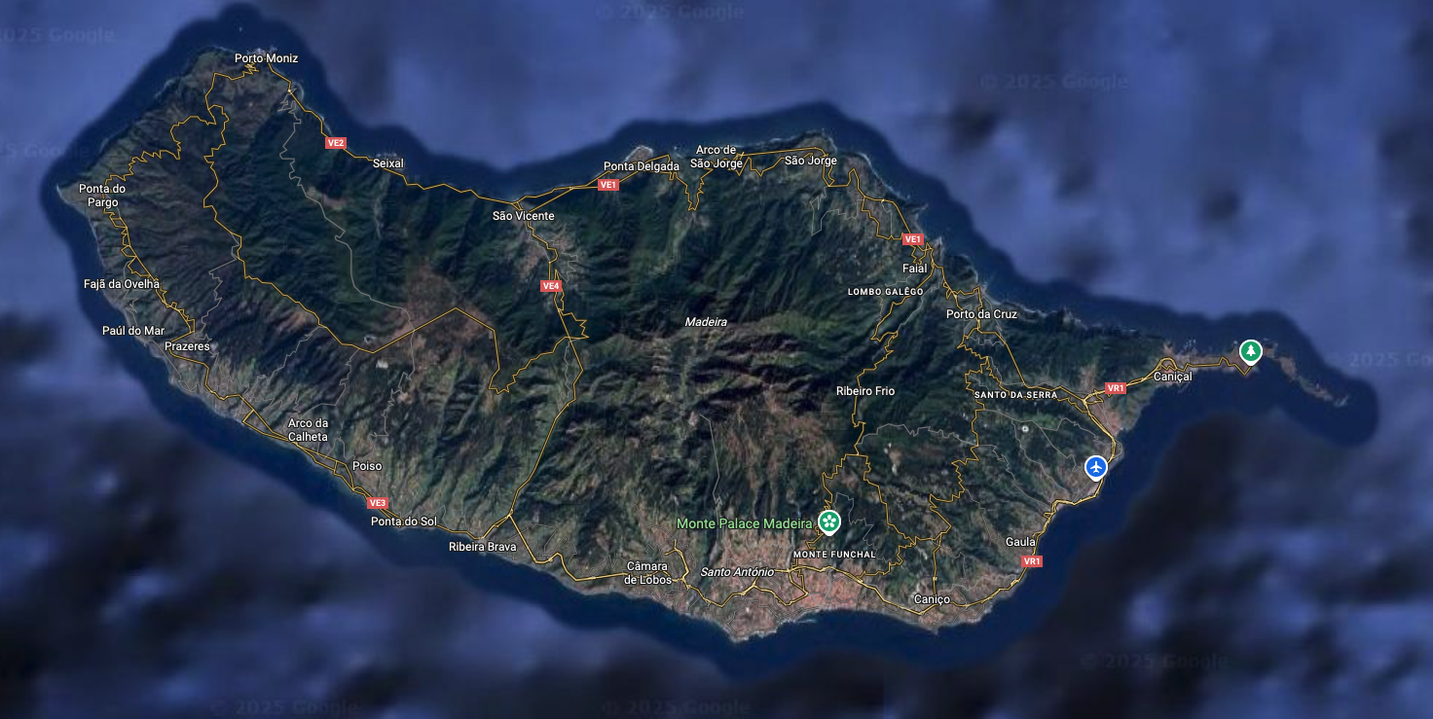
Idealmente começamos com casos idealizados (e mais fáceis) primeiro...
O efeito Foehn!
No caso da ilha da Madeira, isto causa um impacto óbvio, a costa sul é mais seca e mais quente -> um dos fatores para um maior desenvolvimento na costa sul.

Slide 13
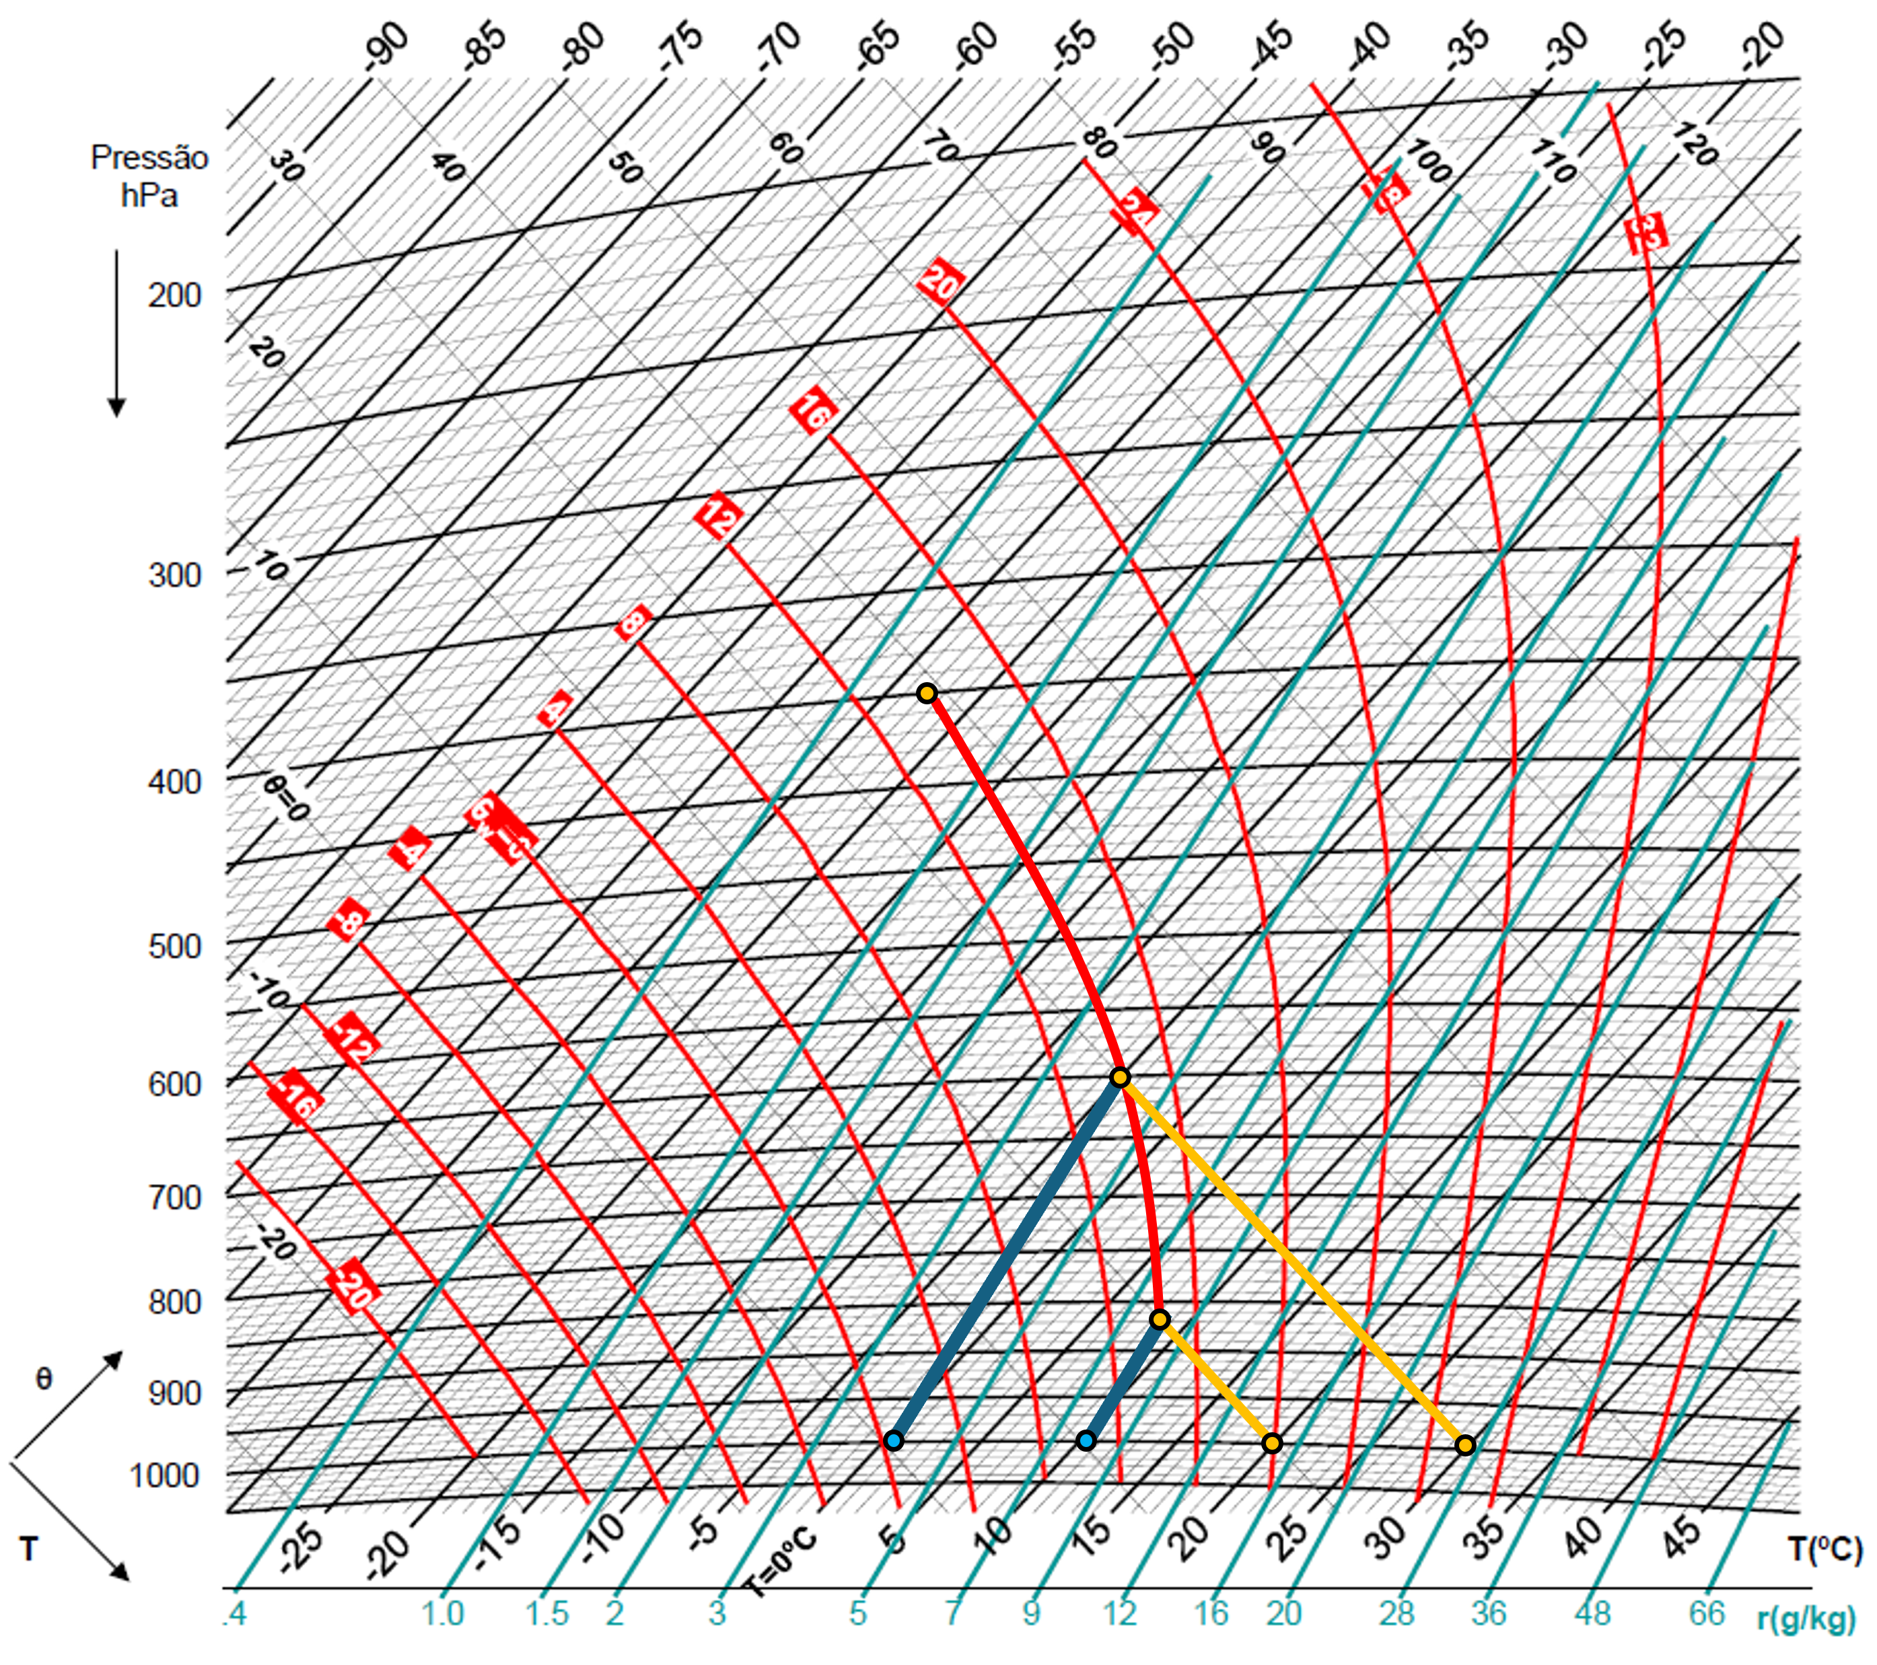
Idealmente começamos com casos idealizados (e mais fáceis) primeiro...
O efeito Foehn!
No caso de um vento de Nordeste, começamos com uma massa de ar fria e húmida, o ar é obrigado a subir pela topografia (montanhas a rondar os 1800 m).
Ao subir, condensação ocorre e até precipitação.
Ao descer na encosta sul, o ar vem mais seco e mais quente. O que quer isto dizer num tefigrama?

Slide 14
Idealmente começamos com casos idealizados (e mais fáceis) primeiro...
O efeito Foehn!
Como podemos fazer um gráfico similar?
Um exemplo, no python, instalando a package MetPy. Como fazer?

Slide 15
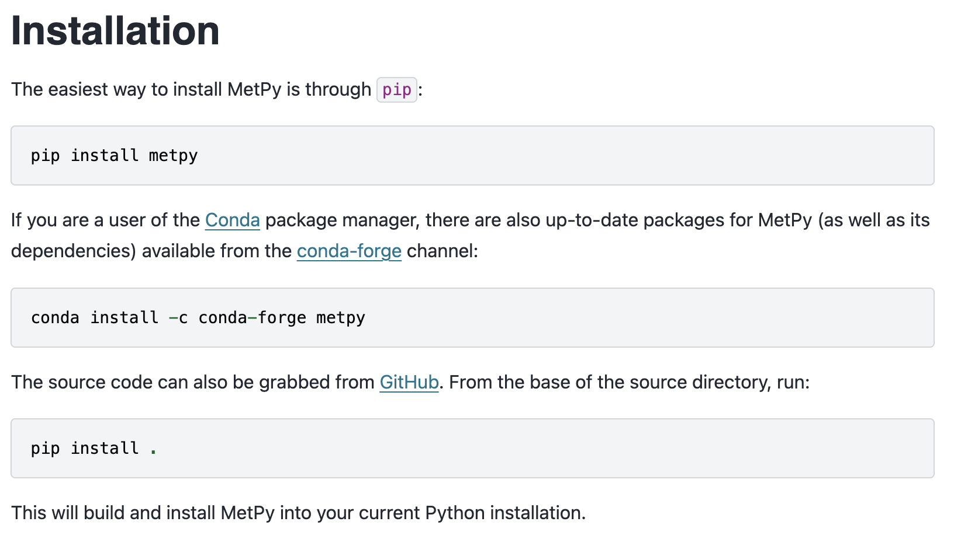
Instalar a package MetPy

